Slide 1
Bài
15
VIẾT
TẬP VIẾT: CHỮ HOA M

Slide 2
Mục tiêu
01
- Viết đúng chữ M cỡ vừa và cỡ nhỏ.
Viết đúng câu ứng dụng:
MŎ cΪ wgựa đau cả Ǉàu bỏ cỏ.
02
03
- Rèn cho mình tính kiên trì và cẩn thận khi viết.

Slide 3
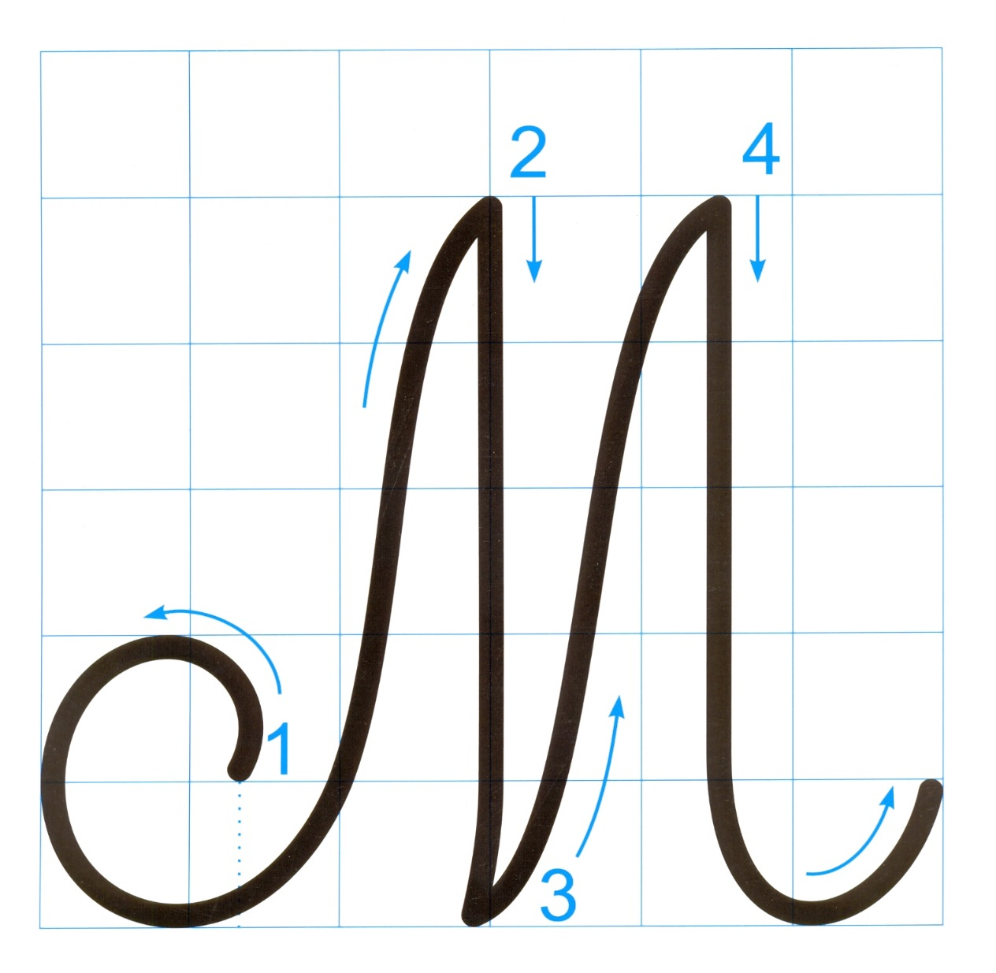
Chữ hoa M gồm 4 nét:
6 ô li
Nét 1 là nét móc ngược trái (gần giống nét 2 ở chữ K nhưng hơi lượn đầu sang phải).
Nét 2 là nét thẳng đứng hợi lượn một chút ở nét cuối.
5 ô li
Nét 3 là nét thẳng xiên hơi lượn ở 2 đầu.
Nét 4 là nét móc ngược phải.

Slide 4
Hướng dẫn viết chữ hoa M

Slide 5
Con có nhận xét gì về chữ hoa M cỡ vừa và cỡ nhỏ?

Slide 7
Câu ứng dụng

Slide 8
MŎ cΪ wgựa đau cả Ǉàu bỏ cỏ.
Câu ứng dụng nói về điều gì?
Câu tục ngữ răn dạy chúng ta phải yêu thương, lo lắng, chăm sóc cho những người thân yêu, bè bạn của mình.
Liên hệ:
Con biết những hành động nào thể hiện tinh thần tương thân tương ái, quan tâm đến mọi người. Con hãy chia sẽ cho cô và cả lớp cùng nghe.

Slide 9
MŎ cΪ wgựa đau cả Ǉàu bỏ cỏ.
Con hãy nêu độ cao của các con chữ có trong câu ứng dụng?
Cách đặt dấu thanh ở các chữ như thế nào?
Khi viết câu ứng dụng, các con chú ý khoảng cách giữa các chữ ghi tiếng bằng khoảng cách 1 con chữ o.
Cách đặt dấu thanh ở các chữ: dấu nặng đặt dưới chữ ô (MŎ), chữ Ŕ (ngựa); dấu huyền đặt trên chữ a (tàu), dấu hỏi đặt trên chữ o (bỏ), (cỏ), chữ a (cả).
Vị trí đặt dấu chấm ở cuối câu:
ngay sau chữ cái “o” trong tiếng cỏ.
Chữ M, g, b cao 2 li rưỡi.
Chữ t cao 1 li rưỡi.
Chữ đ cao 2 li.
Các chữ còn lại cao 1 li.

Slide 10
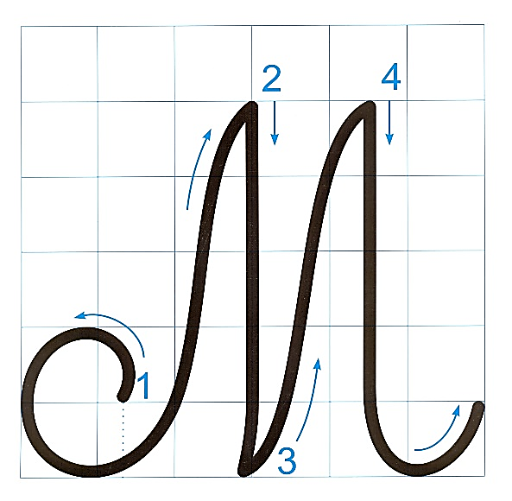
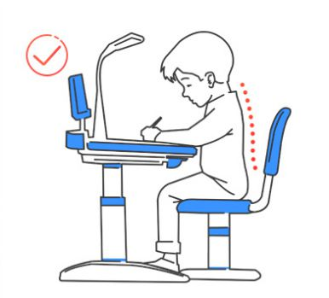
MŎ cΪ wgựa đau cả Ǉàu bỏ cỏ.

Slide 11
CHÀO TẠM BIỆT
CÁC CON!

